Slide 1
第6章 数量性状遗传分析
1. 数量性状及其多基因学说
2.数量性状基因座及其作图
3.数量性状遗传率及计算方法
4.近亲繁殖与杂种优势

Slide 2
6.1数量性状及其多基因学说
生物的性状分为两类：
质量性状（qualitative character）
表型之间截然不同，具有质的差别，用文字描述的性状称质量性状。如水稻的糯与粳，人的A、B、O血型等性状。
数量性状（quantitative character，QT)
性状之间呈连续变异状态，界限不清楚，不易分类，用数字描述的性状。如作物的产量，奶牛的泌乳量，棉花的纤维长度等。

Slide 3
质量性状与数量性状的比较
质量性状
数量性状
性状主要类型
品种特征、外貌特征
生产、生长性状
遗传基础
少数主基因控制
微效多基因系统控制
遗传关系较简单
遗传关系复杂
变异表现方式
间断型
连续型
考察方式
描 述
度 量
环境影响
不敏感
敏 感
研究水平
家 庭
群 体
研究方法
系谱分析、概率论
生物统计

Slide 4
数量性状包括两大类：
一是表现连续变异的性状，如牛的泌乳量、农作物的产量、棉花纤维、羊毛的长度等等；
二是表型呈非连续变异，而遗传物质的数量呈潜在的连续变异的性状，即只有超越某一遗传阈值时才出现的性状，如动、植物甚至包括人类的抗病力、死亡率以及单胎动物的产仔数等性状，称为阈性状（ threshold character或threshold trait ）。

Slide 5
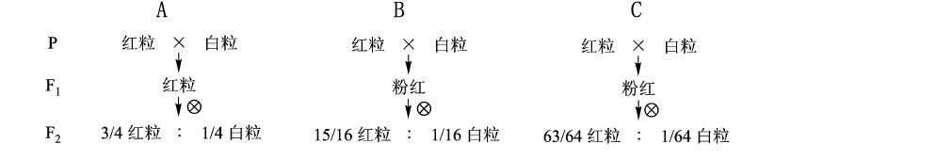
6.1.2 数量性状的多基因学说
（1） 实验依据
1909年，瑞典遗传学家Nilsson- Ehle对小麦和燕麦中籽粒颜色的遗传进行了研究，他发现在若干个红粒与白粒的杂交组合中有如下A、B、C 3种情况:

Slide 6
他研究后进一步发现：
① 在小麦和燕麦中，有3对与种皮颜色有关的、种类不同但作用相同的基因，这3对基因中的任何一对在单独分离时都出现3／4:1／4的比率，而3对基因同时分离时，则产生63／64:1／64的比率。
② 上述的杂交在F₂的红色籽粒中又呈现各种程度的差异，按红色的程度又可人为地分为：
在A中：1／4 红粒：2／4 中等红：1／4 白色；
在B中：1／16深红：4／16红：6／16中等红：4／16淡红： 1／16白色
在C中：1／64极深红：6／64深红：15／64次深红：
20／64中等红：15／64中淡红：6／64淡红：1／64白色
③ 红色籽粒深浅程度的差异与所具有的决定“红色”的基因数目有关，而与基因的种类无关。

Slide 8
（2） 多基因假说的要点
① 数量性状是许多对微效基因（ minor gene）或多基因
（ polygene）的联合效应共同作用的结果。
② 多基因中的每一对基因对性状表型的表现所产生的效应是微小的。多基因不能予以个别辨认，只能按性状的表现一并研究。
③微效基因的效应是相等，而且相互累加。
（可称多基因为加性基因——additive gene）
④ 微效基因之间一般不存在显隐性关系。
（通常用大写拉丁字母表示增效，小写字母表示减效）

Slide 9
⑤ 微效基因对环境敏感，数量性状的表现容易受环境因素的影响而发生较大变化，难以识别个别基因的作用。
⑥ 多基因往往有多效性。多基因一方面对于某种数量性状起微效基因的作用，同时在其他性状上可以作为修饰基因（改变其他基因效果的基因）而起作用，使之成为其他基因表现的遗传背景。
⑦ 多基因与主效基因（ major gene）一样都由染色体所携带，并同样具有分离、重组、连锁等性质。有时，某几对基因间也表现显性，以致表型分布呈现偏态。
多基因假说阐明了数量性状遗传的基本原因，为数量性状的遗传分析奠定了理论基础。

Slide 10
以假想的玉米穗长的遗传模式来直观地说明这一假说：
假设该性状由三对等位基因（A₁a₁，A₂a₂和A₃a₃）控制， 且等位基因间无显性效应，非等位基因间无上位效应，基因的效应相同且可加
如果A₁A₁A₂A₂A₃A₃=18cm， a₁a₁a₂a₂a₃a₃=12cm,
可知一个A基因的效应值（A₁=A₂=A₃）为3cm，（6A=18)
一个a基因的效应值（a₁=a₂=a₃）为2cm。 (6a=12)

Slide 11
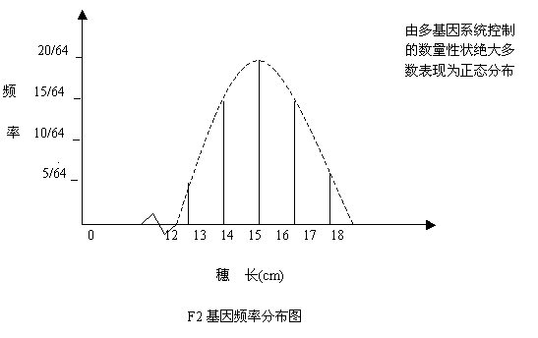
忽略环境效应的影响，如下杂交试验的结果将是：
P: A₁A₁A₂A₂A₃A₃ × a₁a₁a₂a₂a₃a₃
F₁: A₁a₁A₂a₂A₃a₃
F₂: 6A : 5A1a : 4A2a : 3A3a : 2A4a : 1A5a: 6a
频率： 1/64：6/64：15/64 ：20/64：15/64：6/64：1/64
穗长： 18 ： 17 ： 16 ： 15 ： 14 ： 13 ： 12
将F₂的各基因频率作一曲线图：
差手写部分

Slide 12
（3）数量性状基因数的估计
根据F₂代极端类型出现的频率估计时：
当性状受1对基因支配：AA × aa  F₂ 极端类型 1/4
2 AABB×aabb  F₂ 极端类型 1/16
3 AABBCC×aabbcc  F₂ 极端类型 1/64
n  F₂ 极端类型 (1/4)^{n}

Slide 13
6.1.3 阈性状及其特性
阈性状(threshold character/trait )：遗传基础是微效多基因、表型是非连续变异的一类性状 ，是一类重要的数量性状 。
呈正态分布（连续分布以X表示）
可以计数的间断分布（以P表示）
阈性状的两种分布
表示发生率为20%的阈性状的两种分布的特征

Slide 14
阈性状是一类重要的数量性状：
动、植物包括人类在内的抗病能力如“患病”或“正常” ；“存活”或“死亡” ；又如某些哺乳动物的前后肢的指（趾）数，多数个体有正常数目的指（趾） ，但少数个体可以出现多指（趾）等等，均属于阈性状。只含有一个阈值的阈性状又称为二者居一性状，或称全或无（ all or none）性状。阈性状与非阈性状的数量遗传学分析的原理和方法基本相同，但在处理上有所差别。

Slide 15
人类多基因遗传病有:
唇裂±腭裂、腭裂、脊柱裂、无脑儿、
先天性心脏病、
精神分裂症、
原发性高血压、
冠心病、
糖尿病、
哮喘等。

Slide 16
6.2 数量性状基因座及其作图
6.2.1 数量性状基因座作图原理与步骤
(1)、QTL的概念
Quantitative trait loci: QTL 数量性状位点(基因座)
一个数量性状往往受多个QTL影响，这些QTL分布于整个基因组的不同位置。利用特定的遗传标记可以确定影响某一性状的QTL在染色体上的数目、位置及其遗传效应，这就是QTL作图(QTL mapping) 也称作QTL定位。

Slide 17
(2) QTL作图原理和步骤
1）用于QTL定位的遗传标记
包括形态标记、细胞学标记、生化标记、DNA标记
如果分子标记覆盖整个基因组，控制数量性状的基因座(QTL)两侧会有相连锁的分子标记。这些与数量性状基因紧密连锁的分子标记将表现不同程度的遗传效应。分析这些表现遗传效应的分子标记，就可以推断与分子标记相连锁的QTL的位置和效应。

Slide 18
6.3.2 QTL定位的基本步骤
（1）选择遗传标记
理想的作图标记应具有4个方面的特征：
数量丰富：标记覆盖整个基因组；
多态性好：个体或亲代与子代之间有不同的基因型；
中性：同一基因位点的各种基因型都有相同的适应性，以避免不同基因型间的生存能力差异引起的试验误差；
共显性：以保证直接区分同一基因位点的各种基因型。形态标记数量有限，通常不表现中性和共显性；
DNA分子标记容易具备上述4个特征，已成为目前应用最广泛的作图标记。常用的DNA分子标记有 RFLP，AFLP，RAPD， VNTR (variable number of tandem repeat可变数目串联重复)，SNP等。

Slide 19
VNTRs （SSR）标记
一般将真核生物基因组长16～100个核苷酸为基本单元的串联重复序列称为小卫星，而将以2～ 6个核苷酸为基本单元的简单串联重复序列称为微卫星或简单序列重复（ simple sequence repeats，SSR） 。小卫星和微卫星其多态性来源于重复序列的核苷酸组成和重复的次数不同。一般又将小卫星和微卫星称作可变数目串联重复（ variable number of tandem repeats，VNTRs）。
VNTRs 标记也呈共显性遗传，符合孟德尔遗传传递规律，因此可以用来进行遗传分析和作图 。而且VNTRs在基因组中有广泛的分布，可检出的多态更丰富，出现的频率更高。

Slide 20
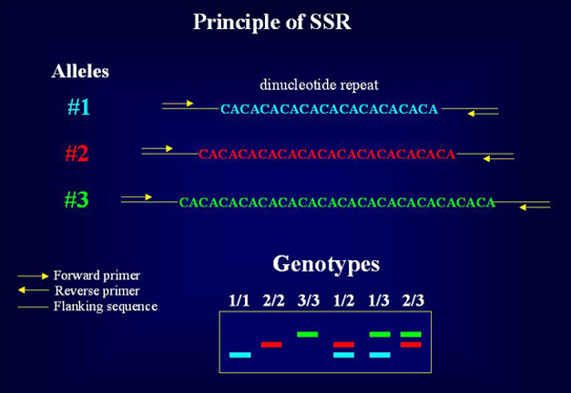
SSR（Simple Sequence Repeats）

Slide 21
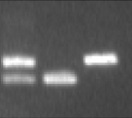
SSR基因型分析
A
a
a a
A A

Slide 22
分子标记的优点
不受环境条件的影响，不受发育阶段的限制，也不受个体和生物组织器官的限制；
同时基因组DNA变异非常丰富，可供选择的分子标记数量大大超过形态标记、细胞学标记和蛋白质标记的数量；
大多DNA分子标记是共显性的，符合孟德尔遗传规律，因此可供遗传标记作图。

Slide 23
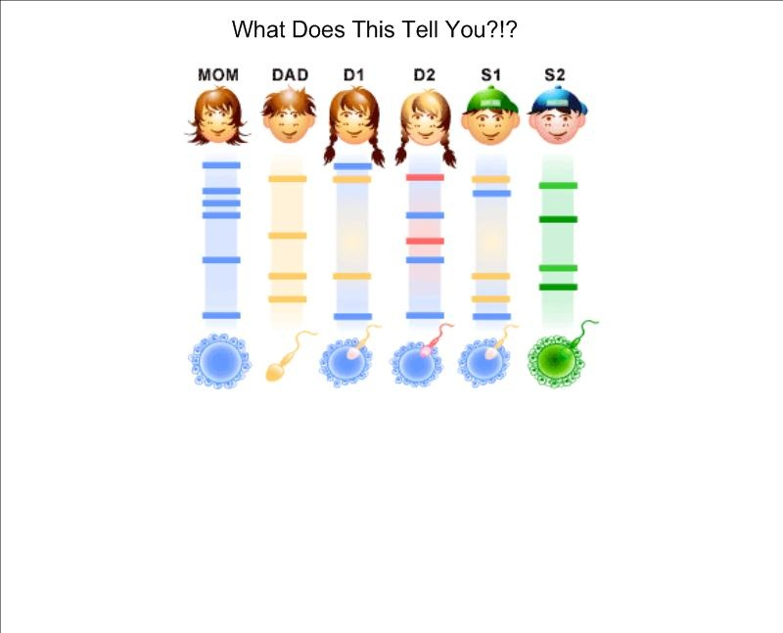
DNA fingerprinting
若采用12个SSR标记，每个SSR标记有三个多样性（A1-A3），则可检测的多样性为6¹²=21.8亿

Slide 24
（2）人工构建作图群体
适于QTL定位的群体应该是待测数量性状存在广泛变异，多个标
记位点处于分离状态的群体，这样的群体一般是由亲缘关系较远的亲
本间杂交，再经自交回交等方法进行人工构建的。如用高株×矮株
或早熟期×晚熟期等，常用的群体有：
F₂群体
回交(BC)群体
双单倍体(doubled haploids，DH，即加倍的单倍体群体)群体
重组近交系 (recombinant inbred lines，RIL，由F₁ 连续多代自交产生)群体等。

Slide 25
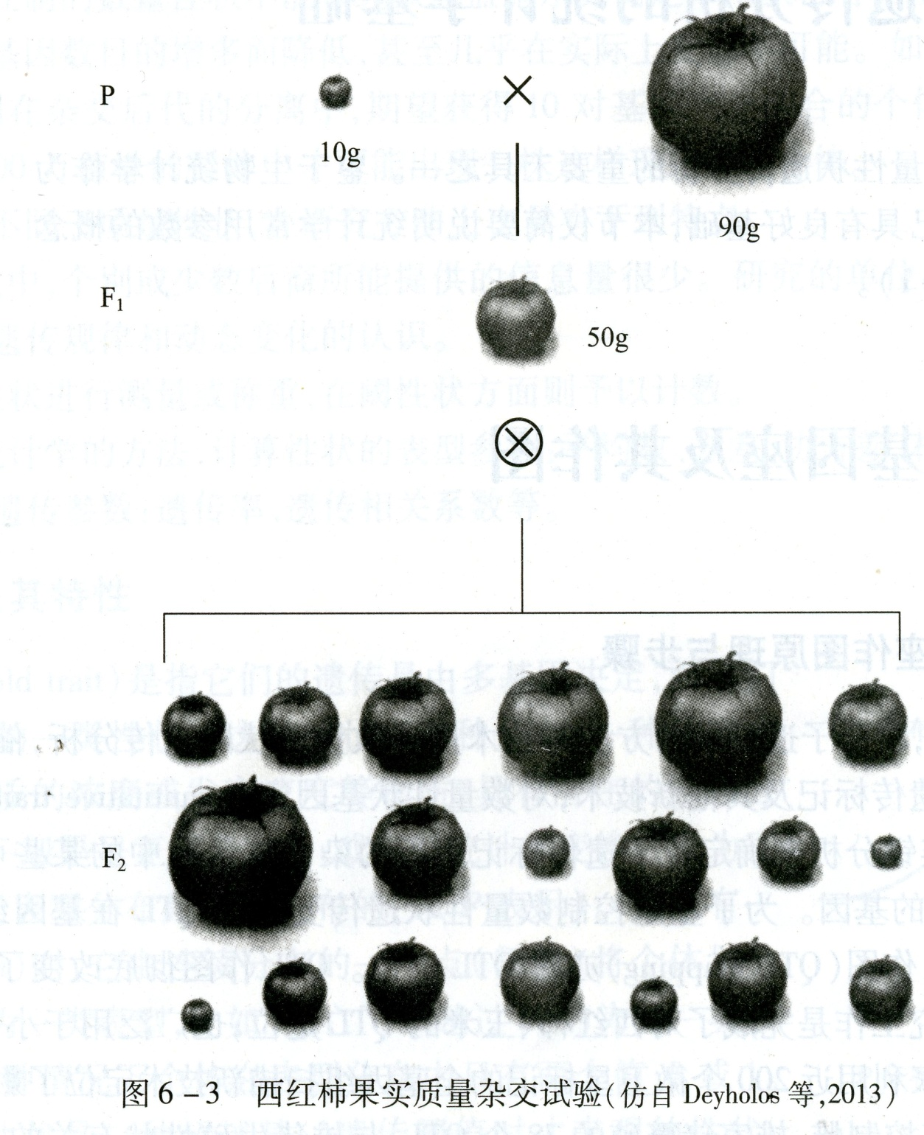

Slide 26
（3）获得某数量性状的表型值与遗传标记基因型的相关数据
从作图群体中抽样（每株）提取DNA做分子标记检测，记录每个被测个体的标记基因型。若标记的遗传图谱未知，还需要先依据各标记基因型分离资料制作标记的连锁图。
由于各种分子标记最后显示的都是电泳分离的带谱所以个体的标记基因型需要将每个标记的带纹与亲本比较并赋值来记录，例如在共显性情况下，两个纯合亲本各显示1条带，杂合体同时显示双亲的2条带。作图群体中应含有P_{l}、 P₂和杂合型3种带型，这3种带型即代表某一分子标记的3种基因型。如果将含有P₁带型的个体赋值为11，P₂带型赋值为22，杂合体赋值为12，即可得到数据化的分子标记基因型。在此基础上才能进行分子标记遗传图谱的制作和QTL图谱制作。

Slide 27
（4）测量数量性状
在检测作图群体的每个个体的标记基因型值的同时，测定其数量性状值。将每个个体的数量性状表现型值和分子标记基因型值按顺序列表，就形成了后续分析的基本数据。

Slide 28
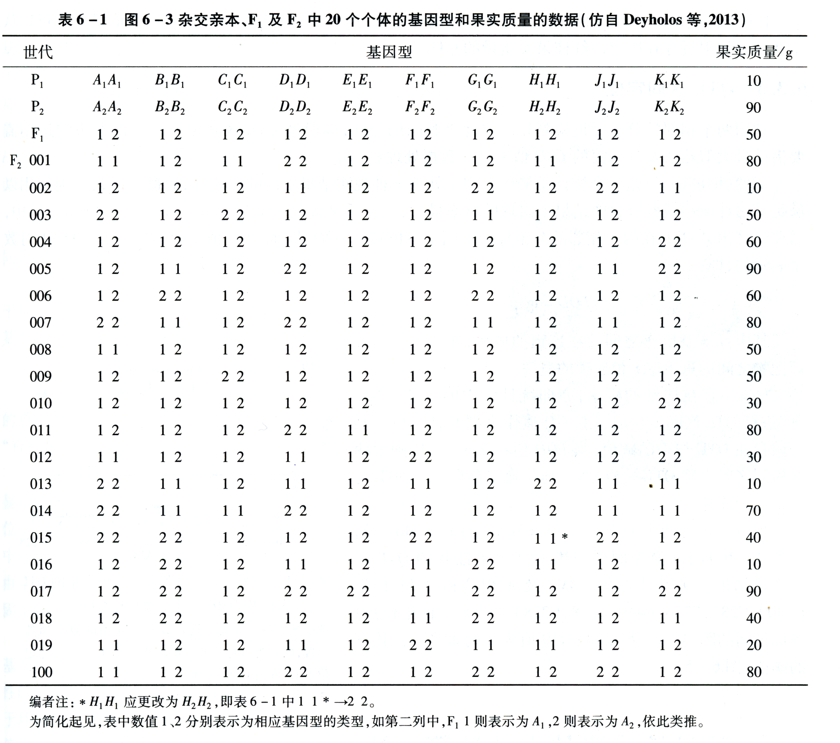
22

Slide 29
（5）统计分析
用统计方法分析数量性状与标记基因型值之间是否存在关联，判断QTL与标记之间是否存在连锁（用Mapmaker／Exp3.0软件进行连锁遗传分析），确定QTL在标记遗传图谱上的数目、位置，估计 QTL的效应。

Slide 30
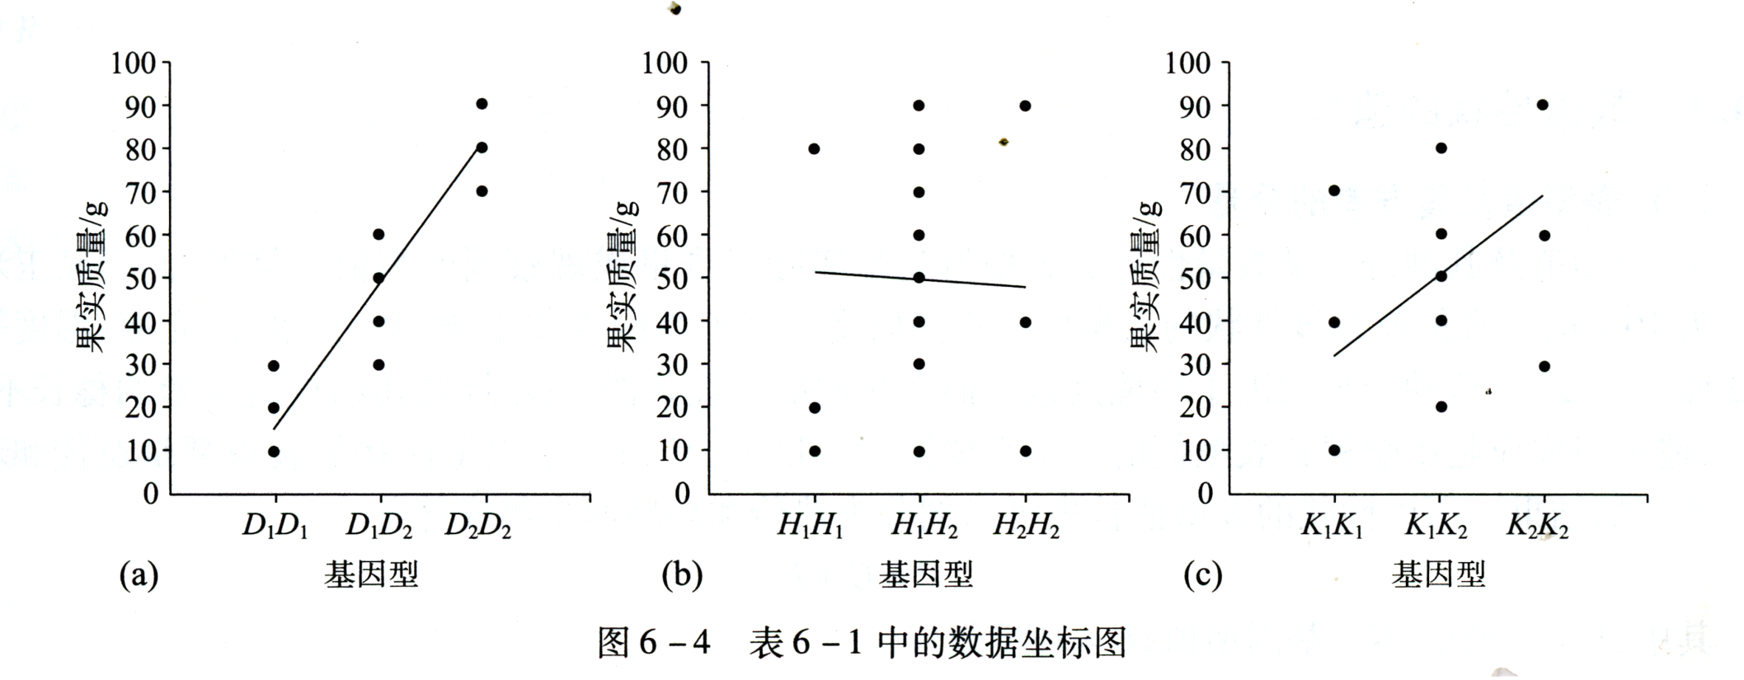

Slide 31
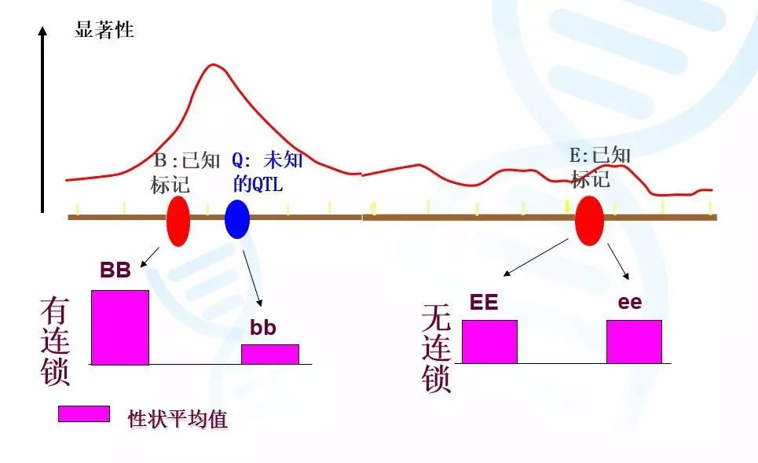

Slide 32
简而言之，QTL定位一般包括以下步骤：
确定和筛选遗传标记
构建作图群体
检测和分析标记（检测分离世代群体中每一个
体的标记基因型值和数量性状值）
测量数量性状
统计分析（数量性状位点定位）等步骤

Slide 33
6.3.3QTL区间定位
利用两个相邻的分子标记检测和定位处于其间的QTL，即所谓QTL区间定位法。该方法的运用需要借助最大似然法及其相关的LOD值来进行数据处理和判定。
在QTL的区间定位中，需要计算出某QTL在两个相邻的分子标记区间中各位置的LOD值，而LOD值是似然比L/L₀的常用对数来表示的，即：

Slide 34
L=基因座之间存在连锁的概率。
L₀=不存在连锁的概率。
为了确定两对基因之间是否存在连锁，一般要求 Lod值大于2或3。

Slide 35
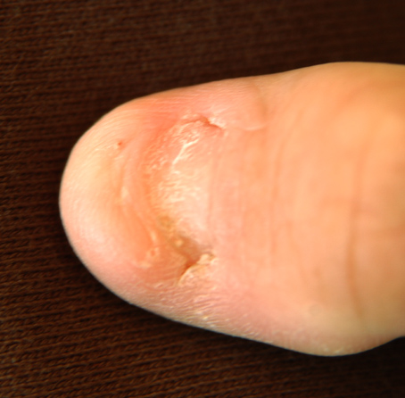
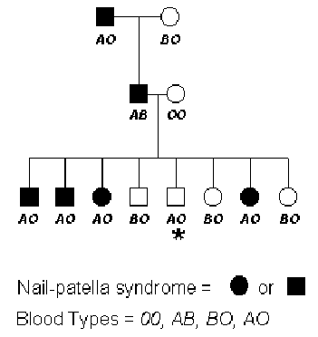
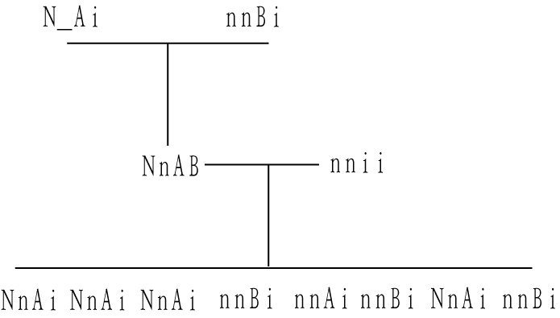
LOD 的计算
指骨-髌骨综合征由显性基因N控制

Slide 36
若 N 与 A（B，i）不连锁： NA (1/2*1/2) X ni (1) -→ NnAi 的概率为1/4(25%)
L0= (0.25)⁸
若 N——A 及 n——B连锁，n——A为重组型，重组率= 1/8=12.5%
N——A 的概率为 （1-0.125) /2 ; n——B 的概率为 （1-0.125) /2;
n——A 的概率为 0.125 /2; N——B 的概率为 0.125 /2
L= （（1-0.125) /2） ⁷* (0.125/2)
LOD= 1.1

Slide 37
现以玉米的两个近交系：B73×Mo17的F₁×Mo17回交群体（BC）的试验为例说明影响其产量性状的QTL区间定位结果。采用同工酶（PGM2及AMP3）和RFLP标记（C409，C282，C256，C449，C458，C228）共计8个标记位点；各标记间的距离为厘摩（cM）；LOD值为2的水平线是该试验的阈值（图6-5）

Slide 38
6.4 数量性状遗传率及计算方法
（1）表型值及其方差的分量
①表型值及其剖分 某数量性状的表型值就是实际所度量或观察到的数值。表型值受许多外界因素如土壤、肥力、水分、光照、温度等的改变而发生变异，这种变异归因于环境因素。任何一个数量性状的表现都是遗传和环境共同作用的结果。所以性状的表型值首先可以剖分为遗传和环境两个组成部分：
P = G + E
其中：P = 表型值；G = 基因型值；E = 环境效应

Slide 40
人的“身高”是一种典型的数量性状，是由多基因的遗传与环境效应共同作用的结果。人类正常身高表型呈正态分布，最高个体及最矮个体出现的频率很低，处在正态分布的两端。我国篮球名将姚明（图6-6）罕见的身高为2.29 m，比他的家乡上海男性同期平均身高（1.68 m）高出接近0.61 m，高出36.3%

Slide 41
对公式 P = G + E 中的基因型值进一步剖分，其由3部分组成：
基因的累加效应（additive effect，A）：许多微效基因的累加效应造成的遗传变异，能遗传且固定的组分，又称“育种值”，即表示在动、植物育种工作中实际能够获得的效应。
显性离差（dominance deviation，D）：等位基因之间若有显隐性关系，因而造成一些不同于累加效应的情况。由于基因在不同世代中的分离和重组，基因间的关系亦会发生变化，显性离差被认为是能遗传而不能被固定的遗传效应。
互作离差或上位效应（interaction或epistatic deviation，I）：由于非等位基因之间的相互作用对于基因型值所产生的效应，是一种非加性的基因作用，称为互作或上位效应。
G ＝A+D+I

Slide 42
基因型值的尺度
一对等位基因A₁和A₂，其频率分别为p和q，当群体平衡时，其基因型频率为：
p²（A₁A₁）+2pq（A₁A₂）+q²（A₂A₂）
设A₁A₁，A₁A₂，A₂A₂的基因型值分别为a，d，-a。
基因型值的坐标：
A2A2
A1A2
A1A1
d
-a
a
离差从纯合体的中点O量起，d可正可负，因而A₁A₂可以在O的任何一边。
O点：两纯合体基因型值的算术平均值，作为量度a和d的原点。
“a”: 表示从O点量起朝着坐标正的方向的一个增量，属于 A₁A₁的基因
型值的增量（-a正好相反）。
“d”: 表示杂合体的数值，取决于显性度，可正可负。

Slide 43
A2A2
A1A2
A1A1
d
-a
a
（1）无显性时 d=0，表示杂合体的累加效应完全等于纯合体的平均效应。
(2) 部分显性时，a﹥d﹥0（或-a﹤d﹤0）表示杂合体的累加效应与A₁A₁相似（或与A₂A₂相似），d偏于a的一边，说明A₁对A₂有部分显性；d偏于-a一边，则说明A₂对A₁有部分显性。
（3）完全显性时， d=+a或-a。当d=+a时，A₁A₂的表型不能与A₁A₁相区别；d=-a时，则A₁A₂的表型完全与A₂A₂相同。
（4）超显性时，d﹥+a或d﹤-a表明杂合体的表现超过了纯合体的表现。所以，d完全是显性效应的度量。一般用d/a来表示显性度。完全显性时，显性度d/a=1。

Slide 44
若设：A₁=5，A₂=3
则 A₁A₁=5+5=10 A₁A₂=5+3=8 A₂A₂=3+3=6
基因型值的坐标尺度应为：O点（10+6）/2=8
所以：a值=10-8=2
-a值= 6-8 =-2
d值= 8-8 =0
－a a
在此，A1 与A2没有显性（d=0),杂合体的累加效应完全等于
纯和体的平均效应
A₂A₂
A₁A₂
A₁A₁
0

Slide 45
② 表型方差及其分量
在群体中，某数量性状的遗传变异属于总的表型变异的一部分，表型变异的其余部分是环境变异。在统计学上用方差作为变异的度量。总的表型方差可剖分为遗传方差和环境方差，于是：
VP（表型方差）=VG（遗传方差 ）+VE（环境方差）
遗传方差包括: 加性方差（V_{A}）、显性方差（V_{D}）、互作方差（V_{I}）
方差：

Slide 46
所以：V_{P}= V_{A}+ V_{D}+ V_{I}+ V_{E}
V_{A}=加性方差（育种值方差）。由于多基因的累加效应造成的遗传变异，能遗传且固定的组分。
V_{D}=显性方差。由于等位基因间的显隐性关系而造成的一部分非加性的遗传变异，随着自交代数的增加而逐渐消失，所以能遗传但不能固定，是一种杂种优势现象。
V_{I}=互作方差。由于非等位基因之间上下位关系所产生的非加性的遗传变异，此分量也被认为能遗传而不能固定。

Slide 47
(2)遗传率（heritability）
遗传变量在总的表型变量所占的比值，通常它是用百分率
（%）来表示的。
① 广义遗传率（heritability in the broad sense,H ²）
指数量性状基因型方差占表型方差的比例，用公式表示为：
H ²=基因型方差/表型方差 ×100＝V_{G} /V_{P} ×100
因为：V_{P} ＝V_{G}＋V_{E}
所以：H ²＝V_{G} /V_{P} ×100＝V_{G} /（V_{G}＋V_{E}） ×100
通过广义遗传力的估计，可以了解一个性状受遗传效应影响有多大，受环境效应影响多大。遗传力的大小也可作为估算不同性状的遗传传递强弱的一个指标。

Slide 48
② 狭义遗传力（ heritability in the narrow sense，h²）
是指数量性状育种值方差（加性方差）占表型方差的比例：
h²=育种值方差（加性方差）/表型方差 ×100
=V_{A} /V_{P} ×100
由于育种值是从基因型效应中已剔除显性效应和上位效应后的加性效应部分，在世代传递中是可以稳定遗传的，因此它在育种上具有重要意义。

Slide 49
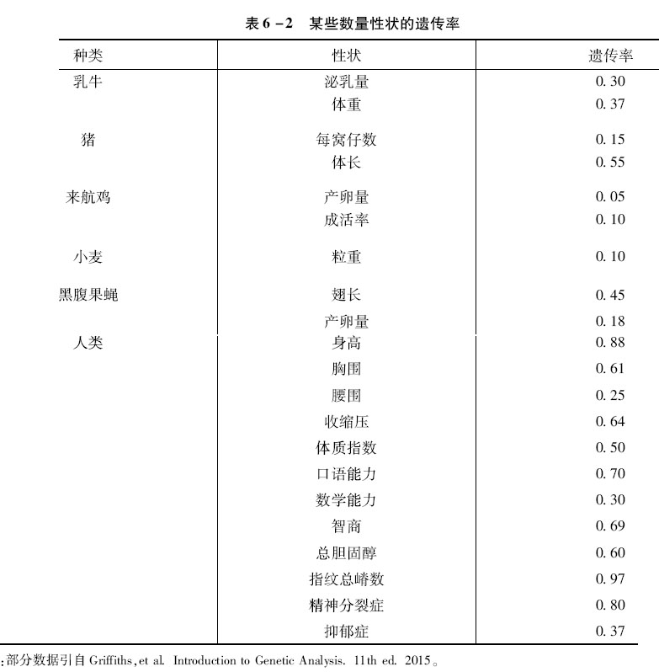
某数量性状的遗传率大，说明在该数量性状的表现中，由遗传所决定的比率较大，环境对它的影响较小。通常，与生物适应性无关的性状往往比与适应性有关的性状的遗传率要高一些。现列举几种动、植物包括人类的某些数量性状的遗传率，如表
6－2所示。

Slide 50
6.4.2 估计遗传率的方法
例1. 利用基因型一致的不分离群体（纯合亲本和其F₁代群体），来估计环境方差，可求得广义遗传率；
所需数据：两个亲代P₁和P₂、F₁代 和 F₂代群体的表型值
P₁ 和 P₂
AA × aa
一致性群体
F₁
Aa
一致性群体
F₂
AA Aa aa
分离群体

Slide 51
在F₂表型方差中，V_{G}不能直接估算，但可以通过间接的方法得到，这就是由混合基因型的群体（F₂群体）的方差减去基因型一致的群体（亲代群体以及它们所产生的F₁群体）的方差，可得V_{G}的估计：
混合群体 V_{P}（F₂）=V_{E}+V_{G}
一致性群体 V_{P}（F₁）=V_{E}+ O
差异 = V_{P}（F₂）-V_{P}（F₁）=V_{G}

Slide 52
一个重要原理：如果用来作为亲本的（父本和母本）基因型一致，则它们的表型方差全部由环境因素所造成的，因为群体中V_{G}=0，而由它们所产生的F₁群体中基因型在每一个个体中都相同，因而V_{G}亦等于0。于是我们称这一类群体为基因型一致的群体，它们的表型方差就完全等于环境方差。

Slide 53
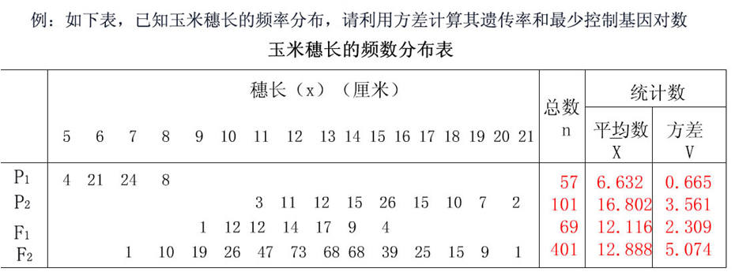
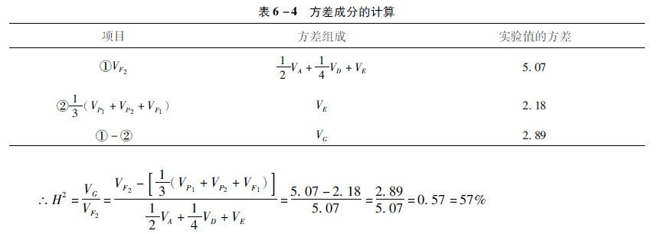

Slide 54
估计狭义遗传率的方法
通过亲子代表型值相关性

Slide 56
遗传率与育种
为培育更大的豆子，育种家选取超过平均值重量的豆子育种（上图黄色部分）。
得到子代豆子。子代豆子平均重量高于亲代总体平均值。狭义遗传率越高，育种效果越好。

Slide 57
6.5 近亲繁殖与杂种优势
6.5.1 近交与杂交的遗传学效应
异型交配（nonassortative mating）：基因型不同的纯合子之间的交配。
同型交配（assortative mating）：相同基因型之间的交配
近交（inbreeding）：也称近亲繁殖或近亲婚配，是有亲缘关系的个体相互交配，繁殖后代。近亲繁殖按亲缘关系的近、远程度一般可分为：全同胞（full-sib）（同父、母的兄妹）、半同胞（half-sib）［同父（或母）异母（或父）的兄妹］和表兄妹（first cousins）之间的交（婚）配。
自交（selfing）：植物的自花授粉、动物的自体受精（self-fertilization），自交是近亲繁殖中最极端的方式。

Slide 58
（1）近交使基因纯合，杂交使基因杂合
以一对等位基因为例有3种交配类型：
AA×AA，aa×aa，Aa×Aa
在AA×AA，aa×aa交配类型产生的子代的基因型（或表型）全部都是与亲本相同的纯合体；
第三种交配类型 Aa×Aa 属于杂合体间的同型交配，其后代为1／4AA +1／2Aa +1／4aa，经过n代连续的同型交配的过程和最终结果显示于表6-5：

Slide 59
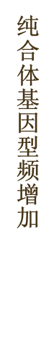
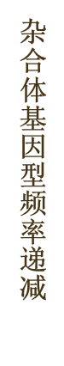

表6-5显示：
① 群体中Aa的基因型频率按H_{n}＝ 1／ 2^{n}的规律每代减少前一代的1／ 2而迅速递减，其极限值为0 ② 同型交配群体中纯合体基因型频率每代都有增加,其频率各占1／ 2 ③ 完全同型交配的群体中的基因频率并没有改变

Slide 60
近交效应
增加后代群体的纯合度，使遗传性状稳定
亲缘关系越近的个体近交，其后代纯合体比率就上升越快，如每代进行同一类型的近交，自交6代后纯合子的比率可达成100%。
衰退现象的出现
由于纯合子比率增加，使原来处于杂合状态被掩盖的隐性性状得以表现，表现为生活力、繁殖力下降。抗病力下降等，如植物白化的出现。
对于人类，近亲结婚导致基因纯合化，使隐性遗传病发病率上升。例如：半乳糖血症，表兄妹结婚后代发病率为非近亲结婚时的19倍。

Slide 61
6.5.2 杂种优势及其遗传理论
（1）杂种优势
杂种优势（heterosis）是指两个遗传组成不同的亲本杂交产生的杂种一代（F₁），在生长势、生活力、繁殖力、适应性以及产量和品质等性状上比双亲优越的现象。
利用杂种第一代这种超亲现象，以获得更大的经济效益，称为杂种优势利用。

Slide 62
（2）杂种优势表现的特点：
① 杂种优势的复杂多样性。
杂种优势的表现因组合不同、性状不同、环境条件不同而呈复杂多样性。
② 杂种优势强弱和亲本的遗传差异及纯度密切相关。杂交亲本间的遗传差异愈大，杂种优势愈明显；在双亲亲缘关系和性状有一定的差异的前提下，亲本的纯度愈高，则杂种优势愈强。
③ F₂及以后世代杂种优势衰退。
例： aa× AA→ F₁ （Aa）
Aa×Aa → F₂ (1AA: 2Aa: 1aa)
④ 细胞质对F₁杂种优势的影响。

Slide 63
（3）杂种优势形成的机制有两种学说：
① 显性说（dominance hypothesis）
若双亲对很多座位上的不同等位基因是纯合体，形成杂种后，显性的有利基因的效应集积起来，而隐性有害基因的作用被遮盖起来，出现了明显的优势。即:杂种优势是双亲的显性基因集中在杂种中所引起的互补作用。
P AAbbCCDDee × aaBBccddEE
F₁ AaBbCcDdEe (出现杂种优势)

Slide 64
② 超显性说（overdominance hypothesis）:
East和Shull 1918年提出基因处于杂合态时比两个纯合态都好
P a₁a₁b₁b₁c₁c₁d₁d₁e₁e₁×a₂a₂b₂b₂c₂c₂d₂d₂e₂e₂
F₁ a₁a₂b₁b₂c₁c₂d₁d₂e₁e₂ (出现杂种优势)
该假说认为同基因座杂基因间及不同基因座之间，是复杂的互作关系，而不是显隐性关系，杂种优势的形成来源于基因的互作，其中包括同基因座在杂合状态下基因之间的互作和不同基因之间的基因互作（亦称上位性互作）。在杂合状态下，基因表达水平可大大超过纯合状态的基因表达水平。由于基因型在杂合状态下的性状表现超过基因型在显性情况下的表现，故称为超显性现象。

Slide 65
超显性假说所说的杂种优势的生化基础两种可能情况：
①两个等位基因各自编码一种蛋白质，这两种蛋白质的相互作用的结果比各自独立存在更有利于个体的生存。例如人类的镰刀形血红蛋白杂合体（HbA／HbS）的红细胞中同时存在着两种血红蛋白：成人血红蛋白（HbA）和镰刀形细胞血红蛋白（HbS）。杂合体既不是贫血症患者，又较不易为疟原虫感染，因而在疟疾流行的地区更有利于生存。
②两个杂合等位基因所编码的多肽结合成为活力高于相同亚基所形成的蛋白质。等位基因的这一相互作用形式至少曾经在粗糙脉孢菌的谷氨酸脱氢酶基因中发现。

Slide 66
上述两种假说一个强调显性基因作用，另一个强调基因间相互作用，它们既非互相排斥又不能概括一切。根据数量性状的遗传分析，杂种优势的遗传实质在于显性效应、累加效应以及异位显性、互补作用和超显性等各种基因互作效应。在某一材料中可能只有某一种基因互作决定某种程度的杂种优势。

Slide 67
作 业
8， 10，
找一个杂种优势的例子。

Slide 68
思考题：关于DNA分子标记
1.水稻是自花授粉二倍体植物，是世界重要农作物。现有水稻品种甲易感稻瘟病，而水稻品种乙抗稻瘟病。
甲乙品种杂交所得F₁代植株表现出抗性， F₂代植株出现抗性与易感分离比为3:1。
1)根据以上遗传分析，抗性是由____基因决定的，且抗性基因为______。
2)甲品种基因型为A₁A₁B₁B₁，乙品种基因型为A₂A₂B₂B₂。其中A₁与A₂为等位基因，处于水稻1号染色体上，B₁与B₂为等位基因，处于2号染色体上。利用现代分子生物学手段可以区分每一对等位基因。取F2代植株中易感水稻200株，对每一株水稻叶片进行基因型分析。所得分析结果如下表所示。在200株分析的水稻中A₁与A₂：的比例为______; B1与B2的比例为________; 抗性基因定位于_______号染色体。
3)F2代易感植株中基因型为A₁A₁B₂B₂的比例________。
基因型 | 植株数
A₁A₁ | 52
A₁A₂ | 100
A₂A₂ | 48
B₁B₁ | 112
B₁B₂ | 76
B₂B₂ | 12

Slide 69
2. 为研究21三体主要是父母哪方减数分裂出现问题，对一些21三体患儿及父母进行21号染色体分子标记分析。
1) 位点A在21号染色体长臂末端，一个患儿的基因型A₁A₃A_{4，} 其父亲基因型为A₁A_{2，}母亲基因型为A₃A_{4，}请判断哪方出现了问题？能确定是第一次减数分裂，还是第二次分裂出现问题吗？
2) 位点B在21号染色体近着丝粒位置。同一患儿的基因型为B₁B₂B_{2，}其父亲基因型为B₁B_{1，}母亲基因型为B₂B₃，这次能确定在哪个分裂出现问题了吗？
3）画出患儿21三体形成过程。

